Slide 1
Análise de PDSS2 com agressividade de adenocarcinomas prostáticos
Luis Eduardo Fernandes de Girão Maia
Instituto do Câncer do Ceará - Hospital Haroldo Juaçaba

Slide 2
Declaração de Conflito de Interesse
Dr. Luis Eduardo Girão afirma não ter conflito
de interesse a declarar
Exigência da RDC Nº 96/08 da ANVISA

Slide 3
Introdução
Em neoplasias há reprogramação celular para promover sua proliferação e manutenção, a qual leva ao aumento da glicólise mesmo na disponibilidade de oxigênio (efeito de Warburg). (1)
  O lactato produzido parece ter efeito no aumento de metástases e recorrência tumoral. (2)
A Prenildifosfatase Sintase Subunidade 2 (PDSS2), participa na síntese da Coenzima Q10 (CoQ10), sendo essencial para o metabolismo, síntese de ATP e defesa antioxidante. (2,3,4,5)

Slide 4

Introdução
Redução da expressão de PDSS2 está associada com neoplasias como melanoma, hepatocarcinoma e adenocarcinomas pulmonar e gástrico. (6,7,8)
Nossas hipóteses:
  O tecido prostático não-neoplásico expressa mais PDSS2 do que o neoplásico;
  Neoplasias positivas para PDSS2 apresentam comportamento mais indolente.

Slide 5
Objetivos
Avaliar a expressão do PDSS2 nos tecidos neoplásico e não neoplásico e sua associação como marcador prognóstico da evolução pós-operatória de adenocarcinomas prostáticos.
Avaliando a associação entre o PDSS2 e diferentes variáveis clínicas, como:
  Persistência Bioquímica (PB);
  Recorrência Bioquímica (RB);
  Falência Bioquímica Pós-Prostatectomia (FBPR);
  Evolução Sistêmica (ES).

Slide 6
Material e Métodos
Coorte retrospectiva de 636 pacientes submetidos à prostatectomia radical entre Janeiro de 2009 a Dezembro de 2016.
A expressão de PDSS2 foi avaliada por estudo imuno-histoquímico em tissue microarray (TMAs) de tecidos não neoplásico e neoplásico com os padrões de Gleason 3, 4 e 5.

Slide 7
Material e Métodos
Definições de variáveis:
  PB: não atingir PSA ≤ 0,2 ng/ml após 90 dias da prostatectomia;
  RB: redução do PSA abaixo de 0,2 ng/ml em 60 a 90 dias após a cirurgia com elevação posterior, em pelo menos duas medidas consecutivas;
  FBPR: PB e/ou RB onde a terapia adjuvante foi incluída como variável;
  ES: pacientes com evidências de metástases durante o seguimento comprovadas por exames de imagens. (9,10,11)

Slide 8
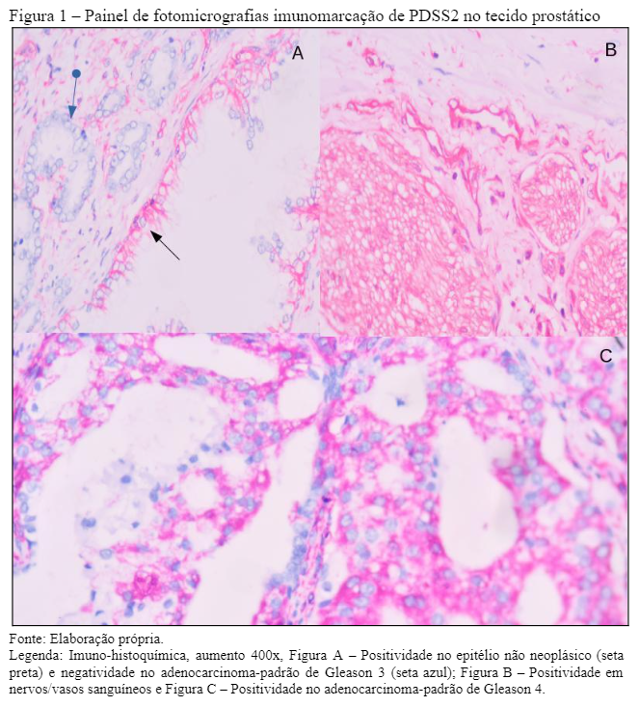
Resultados e Discussão
PDSS2 expressou-se em 88,9% das células epiteliais glandulares e em 9,9% dos adenocarcinomas.
Houve marcação em células estromais, dificultando a análise de alguns casos de Gleason 5.

Slide 9
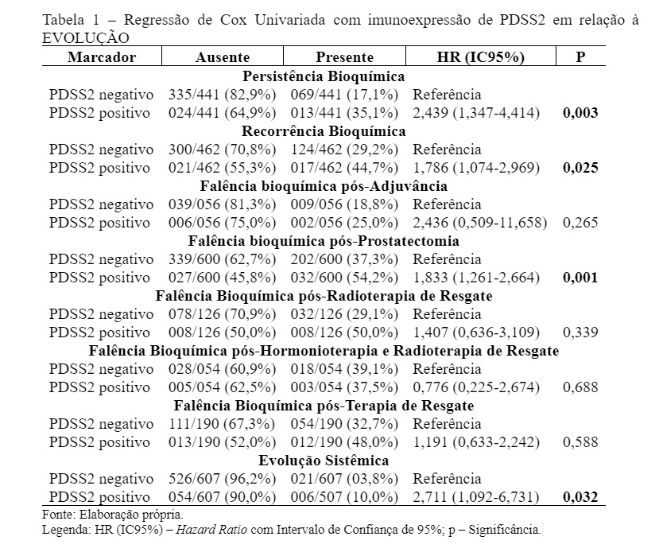
Resultados e Discussão
Notes:
Resultado este em concordância com estudos de proteômica realizados por Shipitsin et al. (2014) e Blume-Jensen et al. (2015)

Slide 10
Resultados e Discussão
Na próstata o ciclo de Krebs é truncado, ou seja, há baixa taxa respiratória, oxidação terminal, eficácia energética e produção de espécies reativas de oxigênio. (12)
  Logo este órgão tem menor tolerância ao estresse oxidativo causado por estes metabólitos
Acreditamos que a atividade respiratória mitocondrial, e com isso a expressão de PDSS2, está associada a aumento do estresse oxidativo na próstata, o qual pode contribuir para o aumento do risco entrado no estudo. (12,13)

Slide 11
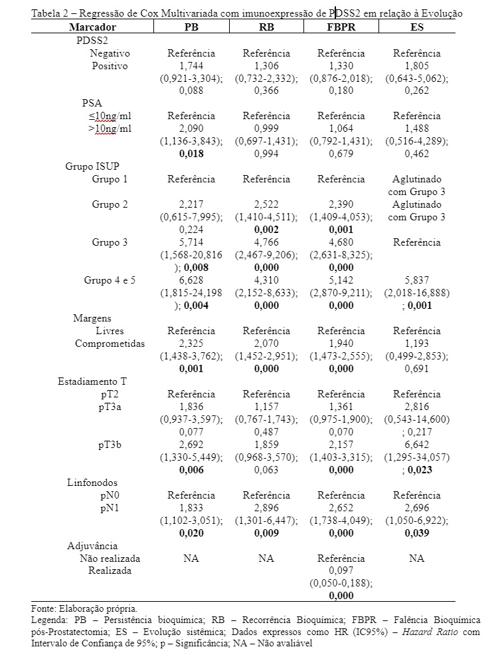
Resultados e Discussão

Slide 12
Conclusão
Houve menor expressão de PDSS2 nas células tumorais em relação às células não tumorais.
A imunoexpressão de PDSS2 no adenocarcinoma prostático associa-se, em análise univariável, com maiores taxas de aumento do PSA pós-operatório e metástases; porém, em análise multivariada, não permanece como fator prognóstico preditivo independente.

Slide 13
Referências
Heiden MGV, Cantley LC, Thompson CB. Understanding the warburg effect: The metabolic requirements of cell proliferation. Science. 2009 May 22;324(5930):1029–33.
Doherty JR, Cleveland JL. Targeting lactate metabolism for cancer therapeutics. J Clin Invest. 2013 Sep 3;123(9):3685–92.
Quinzii CM, DiMauro S, Hirano M. Human coenzyme Q10 deficiency. Vol. 32, Neurochem Res. Neurochem Res; 2007. p. 723–7.
Saiki R, Nagata A, Kainou T, Matsuda H, Kawamukai M. Characterization of solanesyl and decaprenyl diphosphate synthases in mice and humans. FEBS J. 2005 Nov;272(21):5606–22.
Quinzii CM, López LC, Von‐Moltke J, Naini A, Krishna S, Schuelke M, et al. Respiratory chain dysfunction and oxidative stress correlate with severity of primary CoQ 10 deficiency. FASEB J. 2008 Jun;22(6):1874–85.
Fung JMW, Smith R, Brown MA, Lau SH, Xie D, Lau GK, et al. Identification and characterization of a novel melanoma tumor suppressor gene on human chromosome 6q21. Clin Cancer Res [Internet]. 2009 Feb 1 [cited 2020 Jun 25];15(3):797–803. Available from: https://pubmed.ncbi.nlm.nih.gov/19188149/
Li Y, Lin S, Li L, Tang Z, Hu Y, Ban X, et al. PDSS2 Deficiency induces hepatocarcinogenesis by decreasing mitochondrial respiration and reprogramming glucose metabolism. Cancer Res. 2018;78(16):4471–81.
Kanda M, Nomoto S, Oya H, Hashimoto R, Takami H, Shimizu D, et al. Decreased expression of prenyl diphosphate synthase subunit 2 correlates with reduced survival of patients with gastric cancer. J Exp Clin Cancer Res [Internet]. 2014 Dec 22 [cited 2020 Jun 18];33(1):88. Available from: https://jeccr.biomedcentral.com/articles/10.1186/s13046-014-0088-3
Cookson MS, Aus G, Burnett AL, Canby-Hagino ED, D’Amico A V., Dmochowski RR, et al. Variation in the Definition of Biochemical Recurrence in Patients Treated for Localized Prostate Cancer: The American Urological Association Prostate Guidelines for Localized Prostate Cancer Update Panel Report and Recommendations for a Standard in the Re. J Urol [Internet]. 2007 Feb [cited 2020 Jun 25];177(2):540–5. Available from: https://pubmed.ncbi.nlm.nih.gov/17222629/
Gandaglia G, Briganti A, Clarke N, Karnes RJ, Graefen M, Ost P, et al. Adjuvant and Salvage Radiotherapy after Radical Prostatectomy in Prostate Cancer Patients[Figure presented]. Eur Urol [Internet]. 2017 Nov 1 [cited 2020 Jun 25];72(5):689–709. Available from: https://pubmed.ncbi.nlm.nih.gov/28189428/
Beaver JA, Kluetz PG, Pazdur R. Metastasis-free Survival — A New End Point in Prostate Cancer Trials. N Engl J Med [Internet]. 2018 Jun 28 [cited 2020 Jun 25];378(26):2458–60. Available from: https://pubmed.ncbi.nlm.nih.gov/29949489/
Dakubo GD, Parr RL, Costello LC, Franklin RB, Thayer RE. Altered metabolism and mitochondrial genome in prostate cancer. J Clin Pathol [Internet]. 2006 Jan;59(1):10–6. Available from: https://pubmed.ncbi.nlm.nih.gov/16394275
Singh KK. Mitochondria damage checkpoint in apoptosis and genome stability. FEMS Yeast Res. 2004 Nov;5(2):127–32.
Shipitsin M, Small C, Choudhury S, Giladi E, Friedlander S, Nardone J, et al. Identification of proteomic biomarkers predicting prostate cancer aggressiveness and lethality despite biopsy-sampling error. Br J Cancer [Internet]. 2014;111(6):1201–12. Available from: http://dx.doi.org/10.1038/bjc.2014.396
Blume-Jensen P, Berman DM, Rimm DL, Shipitsin M, Putzi M, Nifong TP, et al. Development and clinical validation of an in situ biopsy-based multimarker assay for risk stratification in prostate cancer. Clin Cancer Res [Internet]. 2015 Jun 1 [cited 2020 Jun 25];21(11):2591–600. Available from: https://pubmed.ncbi.nlm.nih.gov/25733599/

Slide 14
OBRIGADO

